Slide 1
EL ESPAÑOL

Slide 2
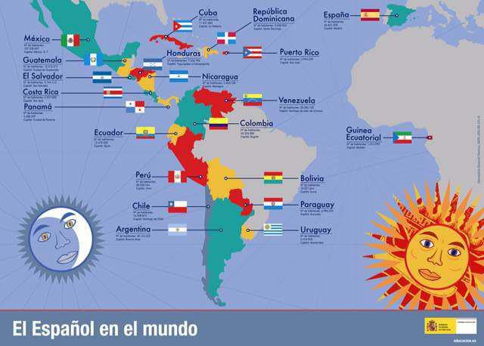
Une langue parlée dans plus de 21 pays !!!

Slide 3
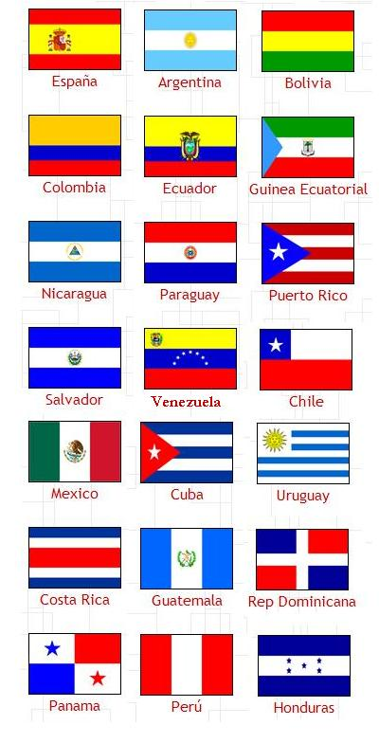
En Europe bien sûr mais aussi… En Amérique Latine et en Afrique. C’est la 2e langue maternelle la plus parlée au monde !!!

Slide 4
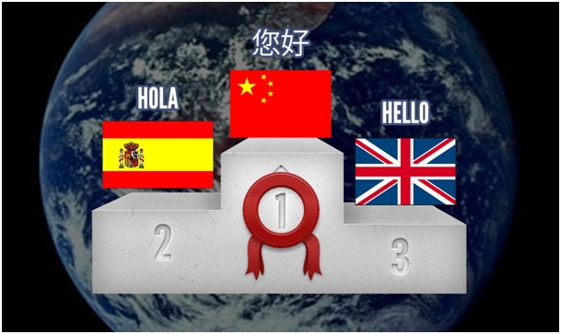
Et oui!!!

Slide 5
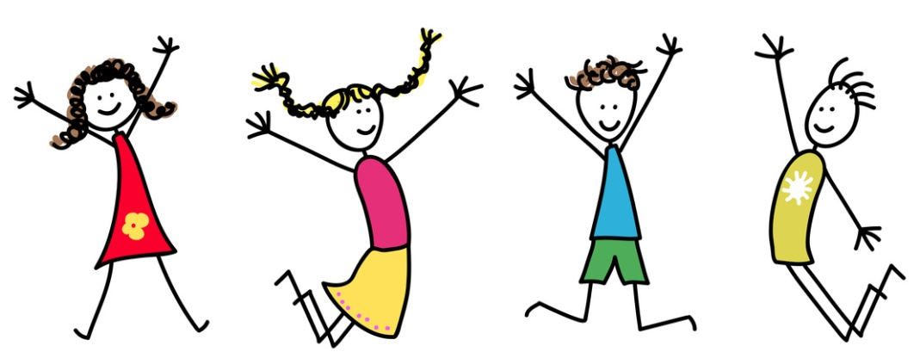
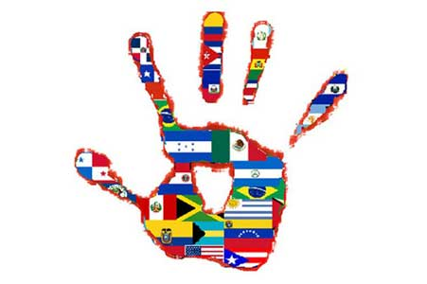
Et 577 millions de personnes de par le monde parlent cette langue
Les
rejoindras-tu ?

Slide 6
Que faisons-nous en cours d’espagnol?
Nous apprenons à communiquer
A comprendre la langue
A écrire, à parler

Slide 7
Nous pouvons discuter avec des jeunes d’autres pays parlant espagnol et étudiant le français

Slide 8
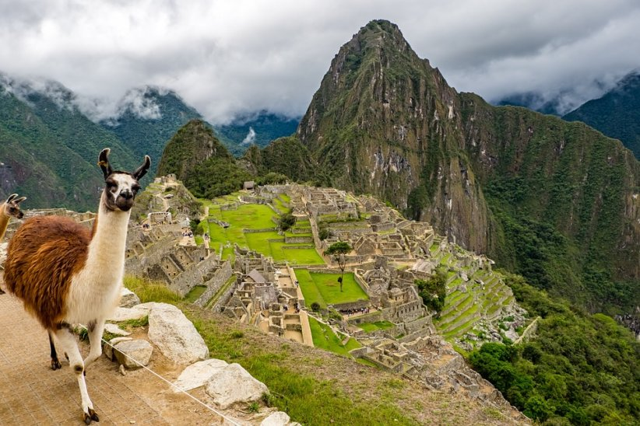
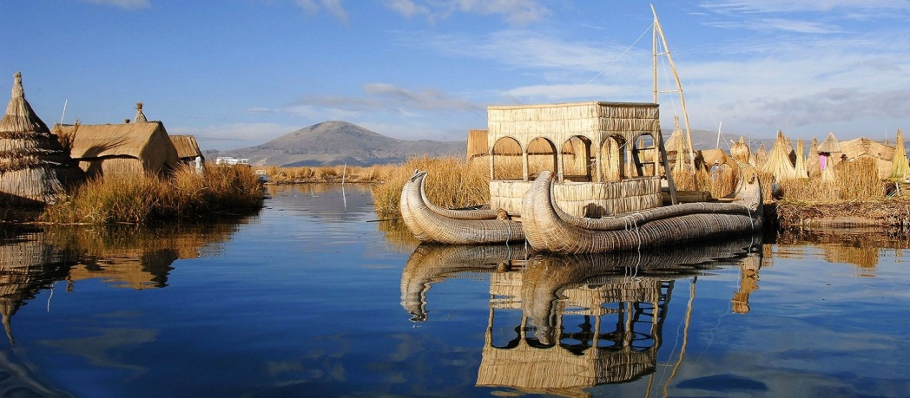
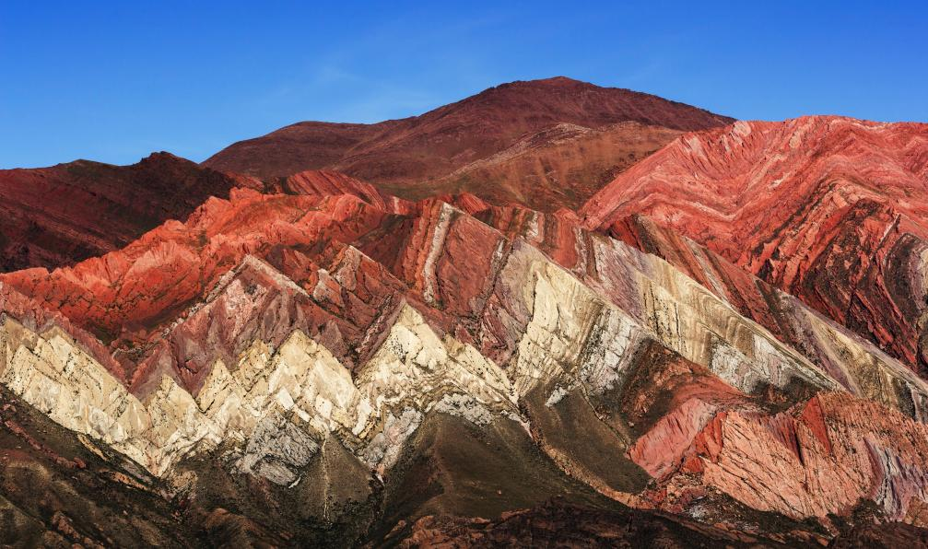
Mais nous découvrons aussi d’autres cultures

Slide 9
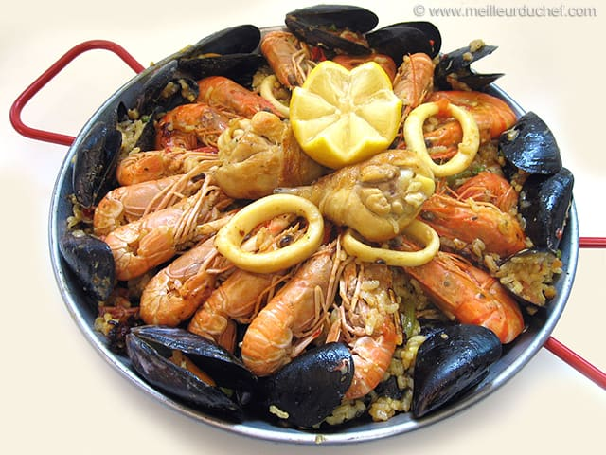
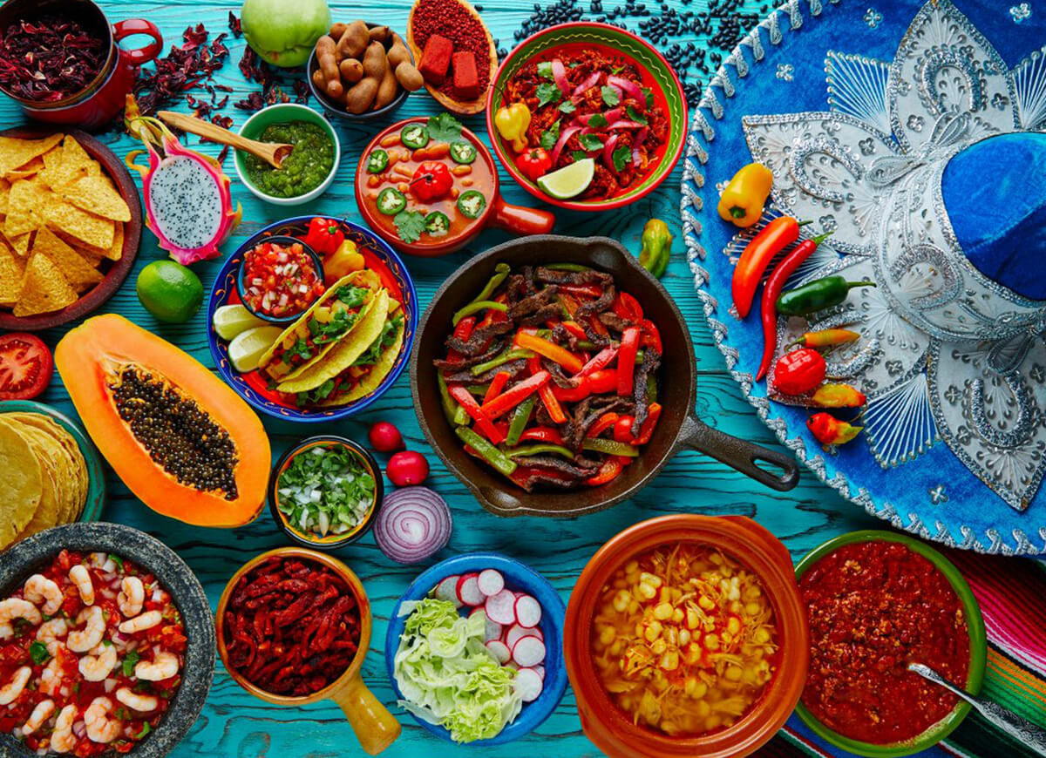
D’autres spécialités

Slide 10
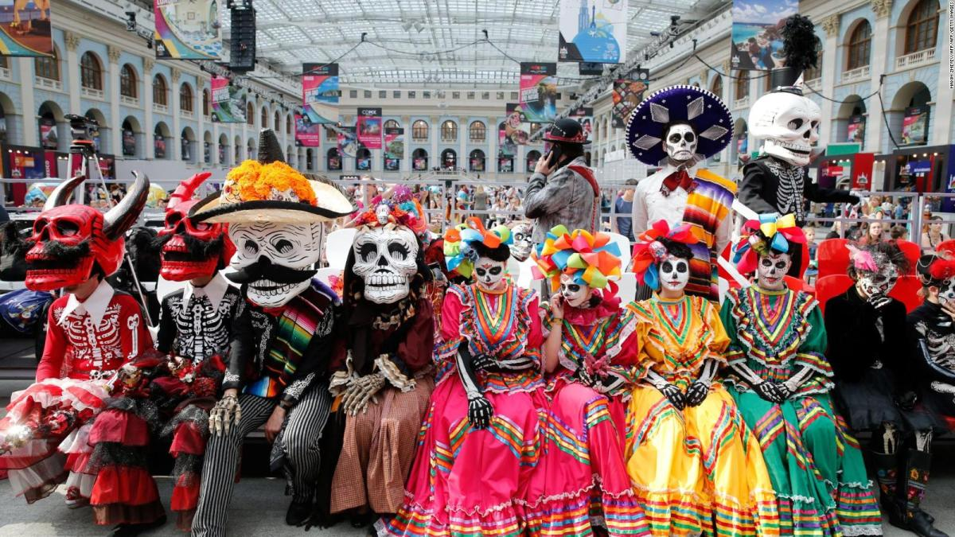
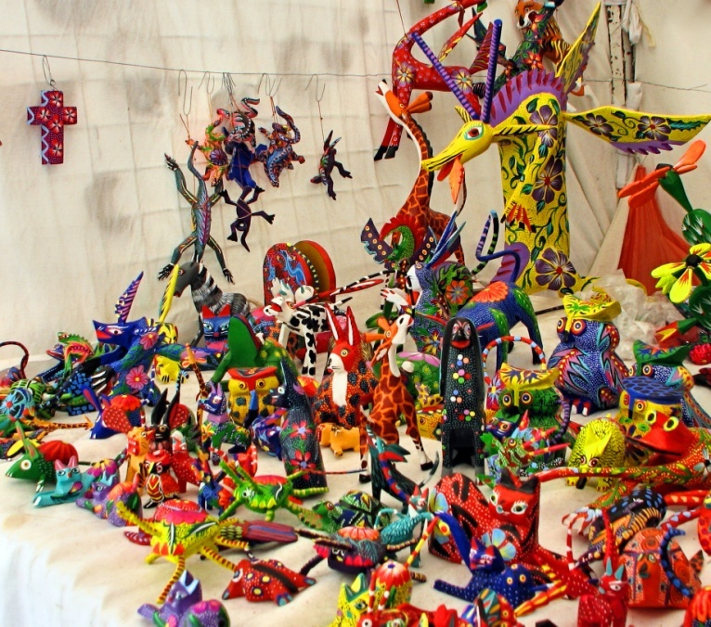
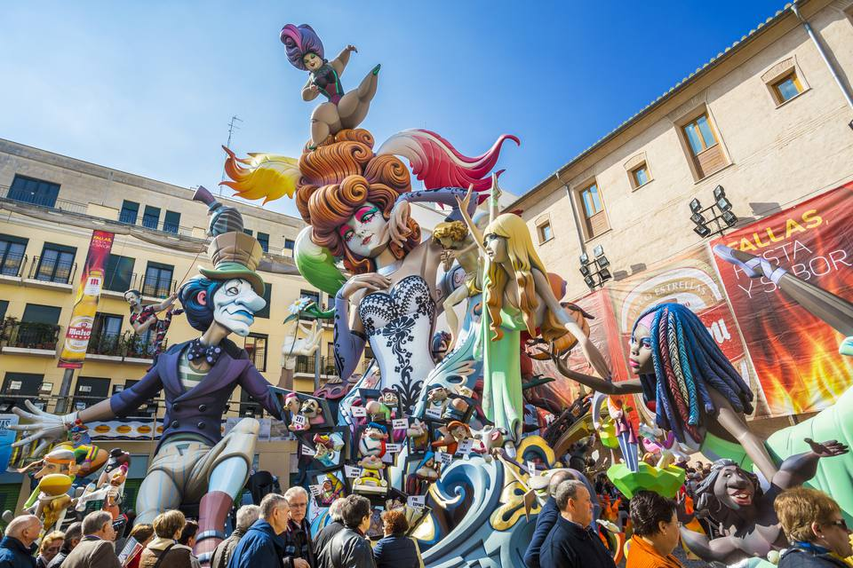
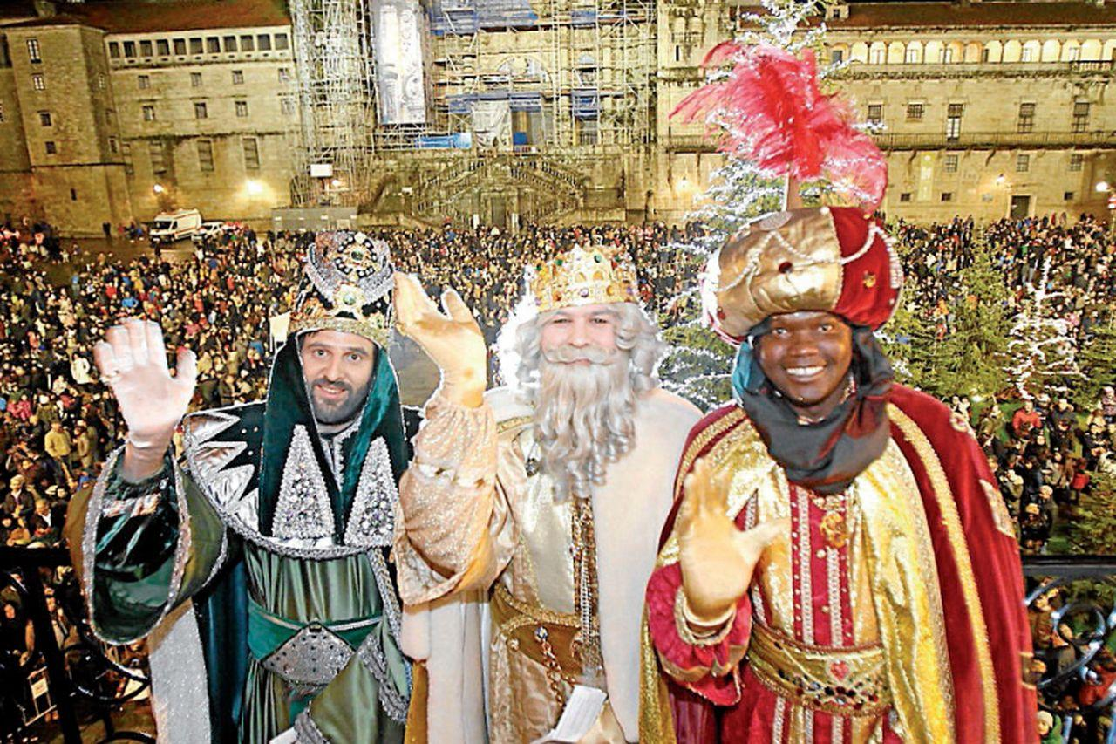
D’autres traditions …

Slide 11
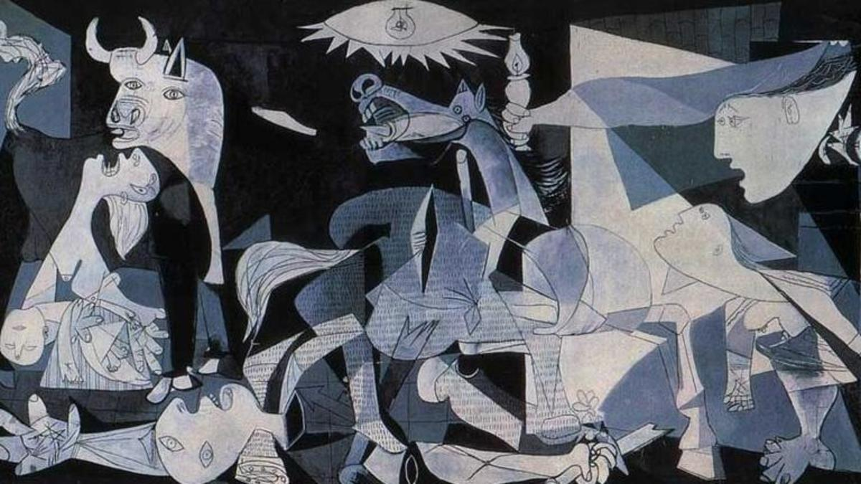
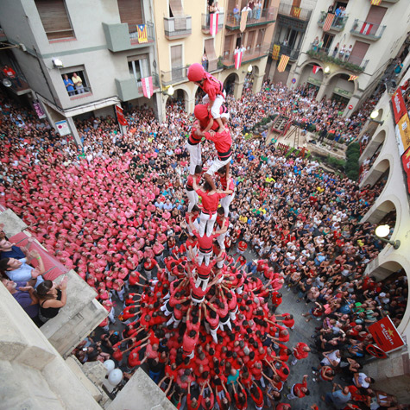
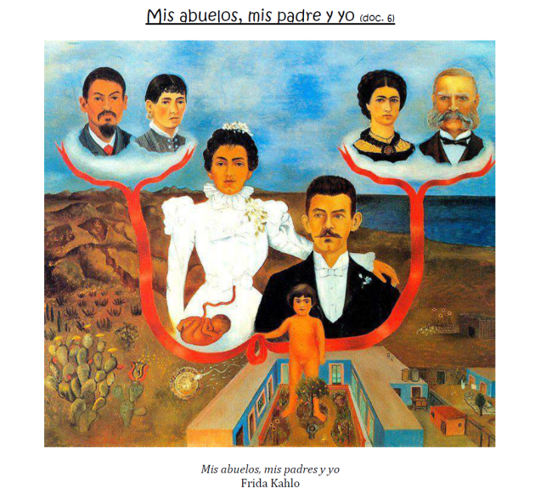
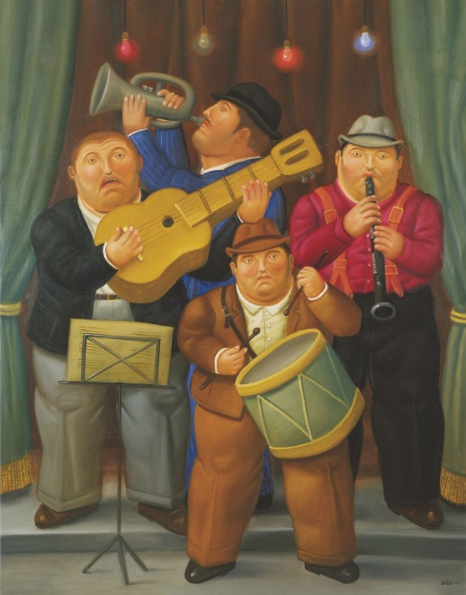
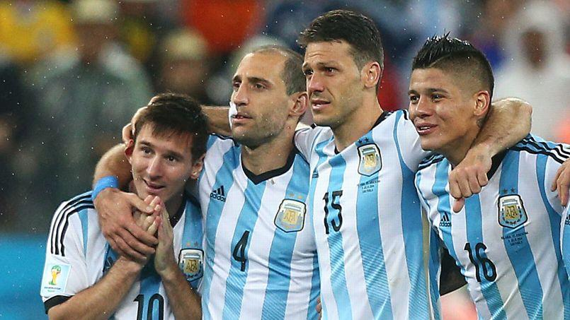
Et tant d’autres richesses…

Slide 13
